Slide 1
Муниципальное автономное дошкольное образовательное учреждение детский сад №53
Интерактивные игры на тему:
«Правила дорожного движения»
для детей старшего дошкольного возраста.
Выполнила: Наделяева Н.С.

Slide 2
Выбери игру:
Помоги пешеходам перейти дорогу по правилам дорожного движения
Расставь правильно дорожные знаки
Найди того, кто нарушает правила дорожного движения.
Завершить

Slide 3
ПОДУМАЙ И НАЖМИ НА ТОГО, КТО В ДАННЫЙ МОМЕНТ МОЖЕТ ПЕРЕЙТИ ДОРОГУ.

Slide 4
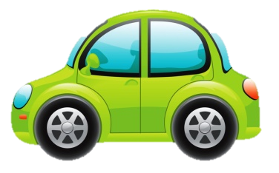
ПОДУМАЙ И НАЖМИ НА ТОГО, КТО В ДАННЫЙ МОМЕНТ МОЖЕТ ПЕРЕЙТИ ДОРОГУ.

Slide 5
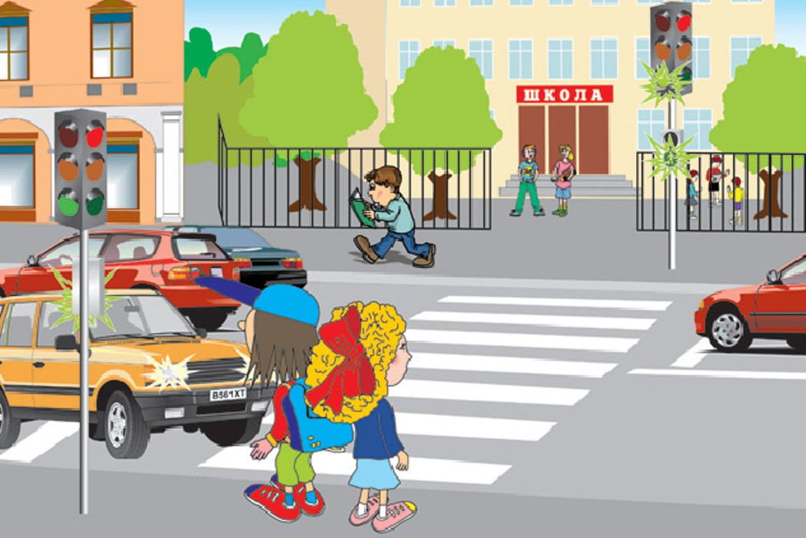
Какой знак должен стоять рядом со школой, почему? Выбери его! Что он обозначает?
?

Slide 6
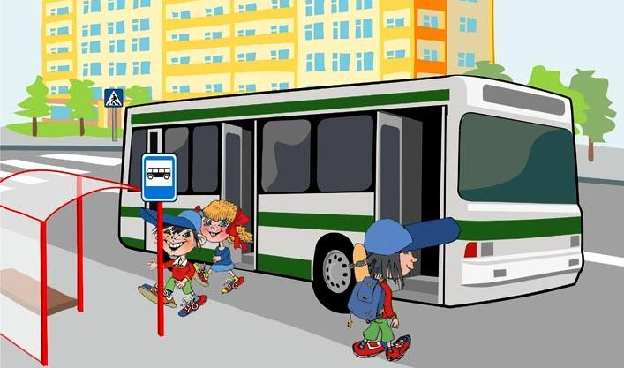
Какой знак должен стоять рядом с остановкой, почему? Выбери его! Что он обозначает?
?

Slide 7
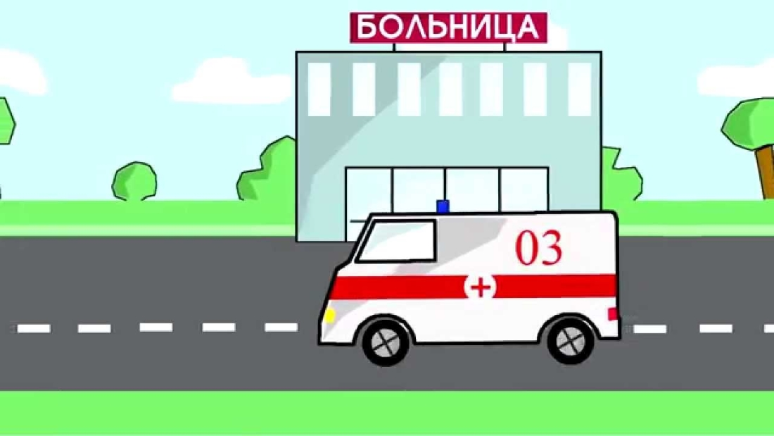
Какой знак должен стоять рядом с больницей, почему? Выбери его! Что он обозначает?
?

Slide 8
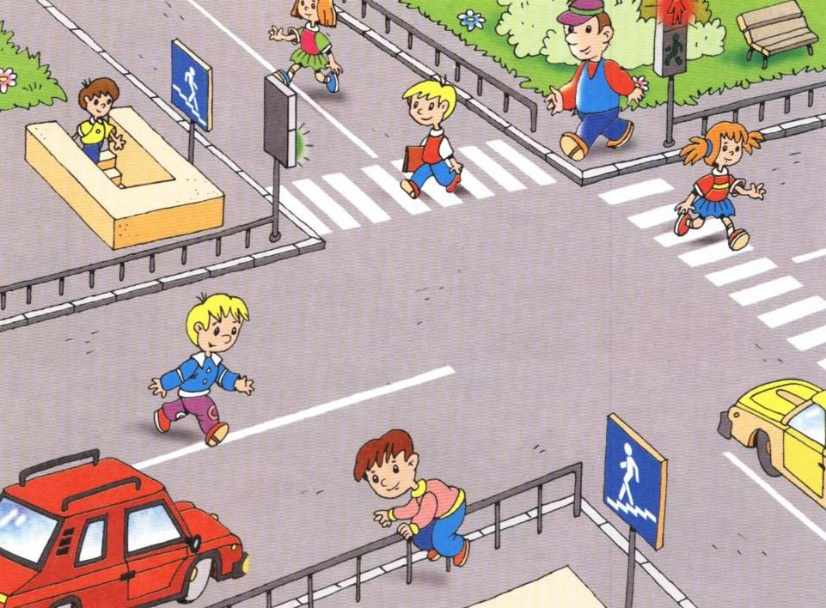

Slide 9
Подумай и найди, кто нарушает правила дорожного движения? Почему?

Slide 10
Спасибо за внимание!

